Slide 1
CP15. - Áruk és szolgáltatások összehasonlítása: az egyértelműséget és pontosságot nélkülöző kifejezések kezelése, valamint a Canon-kritériumok és egyéb tényezők közös értelmezése
dr. Tatai Vivien

Slide 2
CP15.
Célja: ajánlás a nem kellően egyértelmű és pontos kifejezések kapcsán az érintett áruk és szolgáltatások összehasonlítása körében, különös figyelemmel a Canon-kritériumokra és a gyakorlatban használt egyéb releváns tényezőkre
Szemléltető példák
Implementáció: 2025. május 1.
az implementáció időpontjában folyamatban lévő, valamint az azt követően induló védjegyeljárásokban egyaránt alkalmazandó

Slide 3
CP15.
IP TRANSLATOR ítélet: „kellő egyértelműség és pontosság” fogalma
CP1. Az árujegyzék kifejezéseinek elfogadhatósága és a Nizzai Osztályozás szerinti fejezetcímek általános kifejezései
az áruk és szolgáltatások leírása akkor kellően egyértelmű és pontos, ha az oltalom terjedelme a természetes és szokásos jelentéséből érthető
nem kellően egyértelmű és pontos, ha olyan árukra és szolgáltatásokra vonatkozik, amelyek túl általánosak és túl sok féle árut vagy szolgáltatást foglalnak magukban
Nizzai Osztályozás fejezetcímeinek nem elég egyértelmű és nem elég pontos általános fogalmai

Slide 4
CP15. A vonatkozó ítélkezési gyakorlat és a származtatott elvek
Kötelezettség arra vonatkozóan, hogy az egyértelműséget és pontosságot nélkülöző kifejezést az összehasonlításban ne zárják ki kezdettől fogva pusztán az egyértelműség és a pontosság hiányára hivatkozva
Az áruk és szolgáltatások jegyzékének egyértelmű és pontos összeállítására vonatkozó kötelezettség megsértéséből eredő haszon tilalmának elve
Egy korábbi vagy támadott védjegy áru- és szolgáltatásjegyzékében szereplő, egyértelműséget és pontosságot nélkülöző kifejezések összehasonlításakor figyelembe veendő elvek
Azonos vagy szinonim, egyértelműséget és pontosságot nélkülöző kifejezés kezelése, ha az egyaránt vonatkozik a korábbi védjegyre és a támadott védjegyre is

Slide 5
Canon-kritériumok és egyéb tényezők közös értelmezése
Az igényelt árujegyzékbe tartozó árukat és szolgáltatásokat a Nizzai Osztályozás szerint kell osztályozni
Az áruk és szolgáltatások összehasonlítása az áru- és/vagy szolgáltatáspárok bizonyos tényezők alapján történő értékelését foglalja magába
Ítélkezési gyakorlat és tagállami hivatali gyakorlat a Canon-kritériumok mellett más tényezőket is figyelembe vesz (pl.: értékesítési csatorna, érintett vásárlóközönség, szokásos származás)
A meghatározások, értelmezések és példák iránymutatásként szolgálnak az értékelés során

Slide 6


Jelleg
„Mi ez?”
Egy termék vagy szolgáltatás jellege azokat a lényeges, alapvető, eredendő jellegzetességeket, tulajdonságokat vagy jellemzőket jelenti, amelyek alapján az adott termék vagy szolgáltatás kereskedelmi szempontból felismerhető. Ezek lehetnek az áruk összetétele, működési elve és fizikai állapota, valamint a szolgáltatások tekintetében a harmadik személyeknek nyújtott tevékenység fajtája vagy kategóriája.
Pl.: „autósampon” (3. osztály) - „hajsampon” (3. osztály)
Forrás: https://www.barkacssarok.hu/uzlet/vegyi-termekek/tisztitas/berner-autosampon-b-green-5-l/ | Forrás: https://www.groby.hu/termekek/17675-pantene-pro-v-hajsampon-250-ml-intensive-regeneration-apolo-vedelem-szaraz-hajra

Slide 7
Jelleg
Szolgáltatások:
Jellegük különösen a harmadik felek javára végzett tevékenység típusa alapján határozható meg. Többnyire az a kategória határozza meg, amelybe a szolgáltatás tartozik.
Pl.: „taxi szolgáltatások” (39. osztály) - „autóbusz szolgáltatások” (39. osztály)

Slide 8

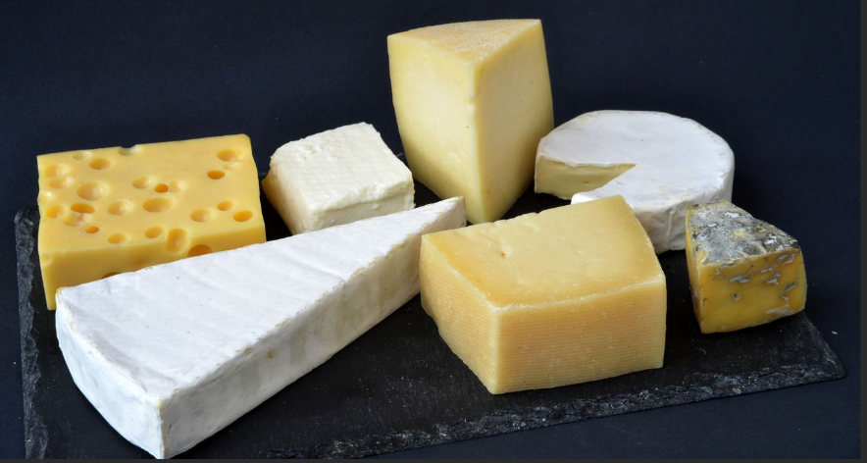
Jelleg
Áruk:
Összetétel: például az összetevők és az áruk készítéséhez felhasznált anyagok
Pl.: „sűrített tej” (29. osztály) - „sajt” (29. osztály)
Forrás: https://www.groby.hu/termekek/40573-melange-suritett-tej-150-g | Forrás: https://www.vg.hu/cegvilag/2023/03/latvanyosan-csokkenti-a-trappista-sajtok-arait-az-aldi Fotó: Shutrstock

Slide 9
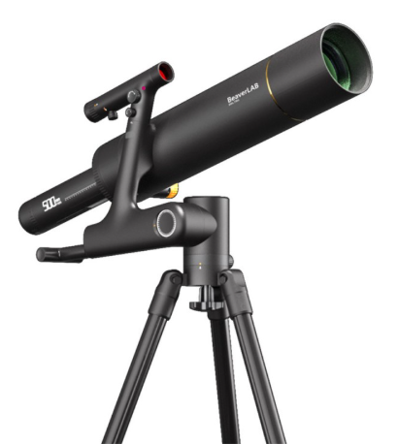
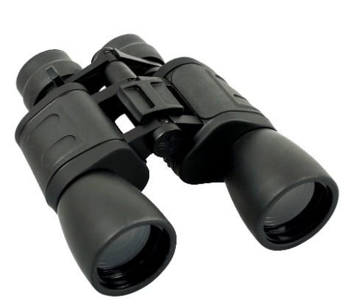
Jelleg
Működési elv: például mechanikai működés, hajtóművel/motorral vagy anélkül, optikai, elektromos, biológiai vagy kémiai működés
Pl.: „teleszkóp” (9. osztály) - „távcső” (9. osztály)
Fizikai állapot: például folyékony/szilárd, kemény/puha, rugalmas/merev
Pl.: „tej” (29. osztály) - „alkoholtartalmú italok” (33. osztály)
Forrás: https://www.hd-tech.eu/teleszkopok-csillagaszati-tavcsoevek/beaverlab-finder-tw1-pro-teleszkop.html | Forrás: https://www.emag.hu/maginon-8-24-x-50-ffse-zoom-50-mm-tavcso-8x-16x-24x-nagyitassal-zoom-funkcioval-8-24x50ffse/pd/DL46X7MBM/

Slide 10

Rendeltetés
„Milyen igényeket elégítenek ki ezek az áruk és/vagy szolgáltatások?”
„Milyen probléma megoldására szolgálnak?”
Rendeltetést az áruk/szolgáltatások funkciója határozza meg
A „rendeltetés” az áruk és szolgáltatások rendeltetésszerű használatát jelenti, beleértve a többfunkciós termékek rendeltetésszerű használatát is, és nem bármely más lehetséges felhasználást
Kellően szűken kell meghatározni
Pl.: „ecet” (30. osztály); „konyhai kés” (8. osztály); „hirdetési szolgáltatások” (35. osztály); „ingatlanügyletek” (36. osztály)
Forrás: https://www.szerszamstore.hu/victorinox-swiss-classic-konyhai-kes-19cm-6800319b-fekete

Slide 11
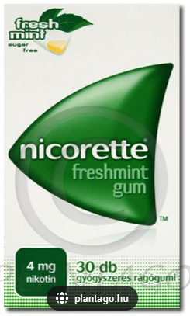

A használat módja
„Hogyan használják ezeket az árukat és/vagy szolgáltatásokat?”
A használat módja meghatározza, hogy az árukat és szolgáltatásokat hogyan használják rendeltetésük megvalósítása érdekében
Gyakran közvetlenül következik az áruk és szolgáltatások jellegéből és/vagy rendeltetéséből, ezért a hasonlóság vizsgálatakor önmagában egyáltalán nem, vagy csak csekély jelentőséggel bír
Önmagában nem elegendő a hasonlóság megállapításához
Pl.: „rágógumi” (30. osztály) - „nikotin gumi a dohányzásról való leszokást elősegítő segédanyagként” (5. osztály)
Forrás: https://shop.rossmann.hu/termek/hubba-bubba-gyumolcsizu-ragogumi-5-db-35-g | Forrás: https://www.plantago.hu/dohanyzasrol-valo-leszokas

Slide 12


Kiegészítő jelleg
„Az egyik nélkülözhetetlen (alapvető) vagy fontos (jelentős) a másik használatához?”
„A kapcsolat olyan szoros-e, hogy a fogyasztók azt gondolhatják, hogy a termékek előállításáért vagy a szolgáltatások nyújtásáért ugyanaz a vállalkozás felel?”
Kiegészítő jellegűek, ha egymással szoros kapcsolatban állnak: az egyik annyira nélkülözhetetlen vagy fontos a másik használatához, hogy a fogyasztók azt ugyanazon vállalkozástól származóként gondolhatják
Az áruk és/vagy szolgáltatások közötti kapcsolatot kellő bizonyossággal kell megállapítani
Az áruk és/vagy szolgáltatások közötti funkcionális kapcsolat
Pl.: „hajfesték-krémek applikátorai" (21. osztály) - „hajfesték-krémek” (3. osztály)
Forrás: https://www.szepsegcikk.hu/fodraszat/hajfestes-es-szinezes/hajfestekek/matrix-socolor-beauty-hajfestek-90ml-8n-43457.html
Forrás: https://www.amazon.com/ZUFUGHJK-Applicator-Bottles-Graduated-Coloring/dp/B0C61XX7X3

Slide 13
Kiegészítő jelleg
Termék, valamint annak alkatrészei, alkotóelemei vagy szerelvényei között fennálló kapcsolat
Nem minősül kiegészítő jellegnek: ha az együttes használatuk csupán opcionális
A kiegészítő áruknak vagy szolgáltatásoknak együttesen kell felhasználhatónak lenniük
Azok az áruk és/vagy szolgáltatások nem egymást kiegészítő jellegűek, amelyekről a fogyasztók nem gondolják, hogy kereskedelmi származásuk azonos
Annak értékelésekor, hogy a fogyasztó általában számít-e arra, hogy kapcsolat áll fenn az áruk és/vagy szolgáltatások között, helyénvaló figyelembe venni a piacon aktuálisan fennálló gazdasági helyzetet
Egyes ágazatokban, mint például a divat- és a szépségiparban az érintett közönség a különböző természetű, rendeltetésű és használatú árukat esztétikai szempontból kiegészítő jellegűnek tekintheti

Slide 14
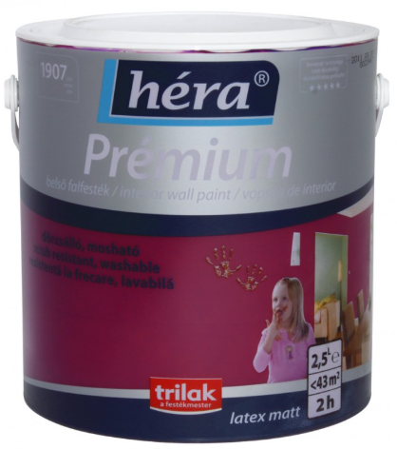
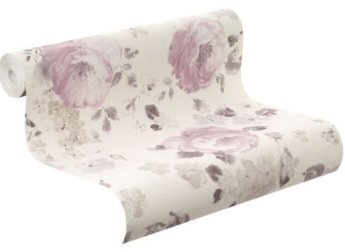
Versenyben
„Helyettesítheti az egyik áru és/vagy szolgáltatás a másikat?”
Az áruk és/vagy szolgáltatások akkor állnak egymással versenyben, ha egymással felcserélhetők. Ez azt jelenti, hogy ugyanazt az alapvető fogyasztói igényt szolgálják ki.
Pl.: „tapéták” (27. osztály) - „festékek” (2. osztály)
Forrás: https://www.emag.hu/vinil-tapeta-viragmintas-bezs-rozsaszin-tekercs-10-x-0-53-m-dlm0800/pd/D4H37LMBM/ | Forrás: http://jakusfestek.hu/szines-falfestekek/26-hera-premium-matt-belso-falfestek.html

Slide 15
Forgalmazási csatornák
„Az áruknak és/vagy szolgáltatásoknak ugyanazok az értékesítési helyei?”
„Általában ugyanazokon az értékesítési helyeken nyújtják, illetve kínálják azokat?”
A forgalmazási csatornák az áruk és szolgáltatások forgalmazási és/vagy értékesítési helyei.
Pl.: szupermarketek vagy áruházak ugyanazon részlegei, polcai, szaküzletek - homogén áruk és szolgáltatások; szupermarketek, áruházak és online platformok - mindenféle áru és szolgáltatás

Slide 16

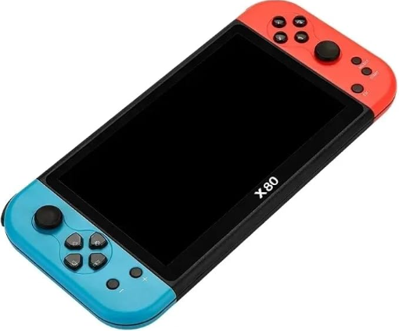
Forgalmazási csatornák
Pl.: „csónakok” (12. osztály) - „vitorlák” (12. osztály); „sportruházat” (25. osztály) - „torna- és sportcikkek” (28. osztály); „elektronikus játékkonzolok” (28. osztály) - „számítógépek” (9. osztály); „rágógumi” (30. osztály) - „tej” (29. osztály)
Forrás: https://www.amazon.com/bluered-Handheld-Console-Childrens-Support/dp/B0CGJ5WBWR | Forrás: https://www.emag.hu/dell-vostro-3020-mt-asztali-szamitogep-intelr-coretm-i7-13700-16gb-ram-512gb-ssd-intelr-uhd-graphics-770-windows-11-pro-fekete-n2066vdt3020mtemea01/pd/DVBKRMYBM/

Slide 17
Érintett közönség
„Az áruk és/vagy szolgáltatások ugyanazokat a fogyasztókat, ugyanazon üzleti ügyfeleket vagy ugyanazon közönséget célozzák meg?”
Az érintett közönségnek az áruk és szolgáltatások tényleges és potenciális vevői tekintendők. Ez állhat a nagyközönségből (széles nyilvánosság) és/vagy szakmai közönségből (üzleti ügyfelek vagy szakközönség).
Nem feltétlenül azonos a végfelhasználóval (Pl.: „takarmány” – 31. osztály)
Azonos fogyasztói kör nem jelent automatikusan hasonlóságot. Megcélozhatják a nagyközönséget, de a rendeltetés (a fogyasztói igény kielégítése) eltérő lehet (Pl.: televíziókészülék - gépkocsi – könyv)
Eltérő ügyfelek [Pl.: „vegyi termékek erdészeti használatra” - „lakkipari oldószerek” (mindkettő 1. osztály)]

Slide 18
Szokásos származás
„Az árukat és szolgáltatásokat általában ugyanaz a vállalkozás állítja elő vagy nyújtja?”
A szokásos származás az áru előállításáért (gyártó) vagy a szolgáltatás nyújtásáért (szolgáltató) felelős szervezetet jelenti.
Releváns tényezők: gyártási helyszínek és módszerek, (műszaki) know-how, az érintett közönség számára ismert, kialakult kereskedelmi szokások és piaci gyakorlatok (közismert tények)

Slide 19

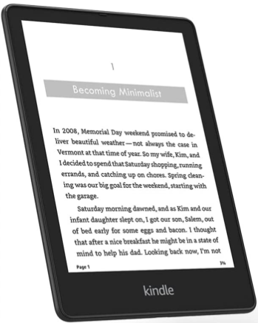
Szokásos származás
Eltérő gyártási helyek nem zárják ki, hogy az áruk ugyanattól vagy gazdaságilag egymással kapcsolatban álló vállalkozásoktól származzanak [Pl.: „könyvek” (16. osztály) - „e-könyvek” (9. osztály)]
Gyártói terjeszkedés bevett ágazati gyakorlat, vagy csak kivételes [Pl.: „bőrszíjak” (25. osztály) - „bőr kézitáskák” (18. osztály); „üzemanyagok” (4. osztály) - „járművek” (12. osztály)]
Forrás: https://book24.hu/konyv/ifjusagi/harry-potter-es-az-azkabani-fogoly-mardekaros-kiadas/ | Forrás: https://tolvutek.is/Tolvur-og-skjair/Spjaldtolvur/Amazon-Kindle-Paperwhite-32-GB,-svort/2_29712.action

Slide 20
A tényezők alkalmazására vonatkozó közös elvek
Az összehasonlításnak azon releváns tényezők azonosítására kell koncentrálnia, amelyek különösen jellemzőek az összehasonlítandó árukra és/vagy szolgáltatásokra. A releváns tényezők azonosítását követően az elbírálónak meg kell állapítania a közöttük fennálló kapcsolatokat és a releváns tényezők súlyát
A releváns tényezők idővel változhatnak az érintett iparág fejlődésétől és a piac alakulásától függően

Slide 21
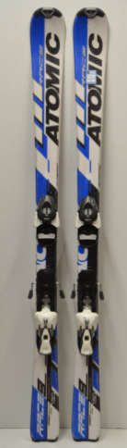
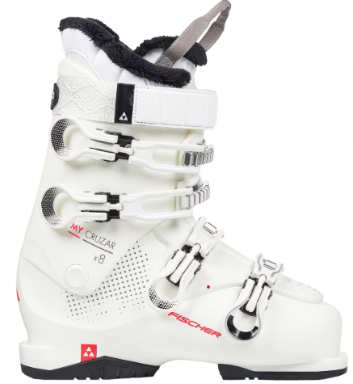
A tényezők közötti összefüggés
Kiegészítő jelleg, érintett közönség és szokásos származás:
Az egymást kiegészítő áruknak és szolgáltatásoknak megegyezik a kereskedelmi származása [Pl.: „sílécek” (28. osztály) - „síbakancsok” (25. osztály)]
Forrás: https://sikolcsonzo.hu/atomic-silec-1291.html | Forrás: https://www.emag.hu/fischer-my-cruzar-8-0-thermoshape-sicipo-u30618/pd/DGH897YBM/

Slide 22
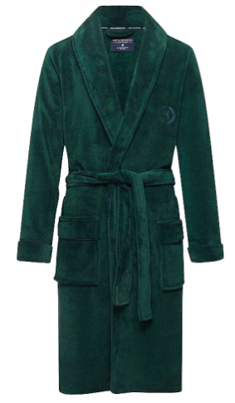

A tényezők közötti összefüggés
Rendeltetés és érintett közönség:
Az áruk és/vagy szolgáltatások rendeltetése gyakran segít az érintett közönség meghatározásában [Pl.: „szénsavas ásványvíz” - „gyümölcslevek” (mindkettő 32. osztály)]
Rendeltetés, versengő jelleg és az érintett közönség:
Segíthet annak megállapításában, hogy azok versenyben állhatnak-e egymással [Pl.: „fürdőlepedők” (24. osztály) - „fürdőköpenyek” (25. osztály)]
Forrás: https://www.decathlon.hu/deals/tura-kedvezmenyes-termekek | Forrás: https://www.emag.hu/ferfi-furdokopeny-henderson-umpire-polieszter-zold-l-aw23-40984-79x-l/pd/D8YYD3YBM/

Slide 23
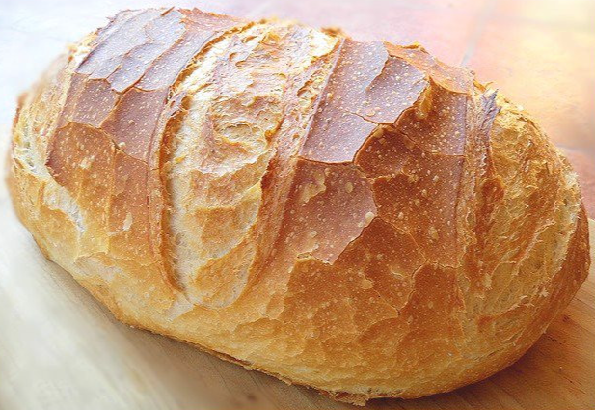

A tényezők közötti összefüggés
Forgalmazási csatorna és az érintett közönség:
Azonos forgalmazási csatorna azonos érintett közönséggel jár
Pl.: „sör” (32. osztály) - „almabor” (33. osztály); ”drágakövek” (14. osztály) - „ékszerek” (14. osztály)
A használat jellege, rendeltetése és módja:
A használat módja általában az áruk jellegétől és rendeltetésétől függ
Pl.: „kenyér” - „perecek” (mindkettő 30. osztály); „ruházati kiskereskedelmi szolgáltatások” – „lábbelikkel kapcsolatos kiskereskedelmi szolgáltatások” (mindkettő 35. osztály)
Forrás: https://acenreceptek.blogspot.com/2021/07/kenyer-recept-pataki-talban.html
Forrás: https://myfrozenpicks.com/best-frozen-pretzels/

Slide 24
CP15.
A Canon-kritériumokat a köztük lévő kapcsolat vagy hierarchia feltüntetése nélkül sorolták fel, és egyenként vették figyelembe
Valamennyi releváns tényezőt figyelembe kell venni, azonban egy adott tényező nagyobb vagy kisebb jelentőséggel bírhat
Releváns tényezőket eseti alapon kell értékelni
Az áruk és szolgáltatások közötti hasonlóság egyetlen tényezőn is alapulhat
Áruk árukkal, szolgáltatások szolgáltatásokkal történő összehasonlítása
Áru – szolgáltatás összevetése

Slide 25
Köszönöm a figyelmet!

